Slide 1
Реизбор у звање научни сарадник
др Дејан Малетић
Др Ненад Селаковић (ИПБ)
Др Зоран Љ. Петровић (САНУ)
Др Милош Скочић (ФФ)

Slide 2
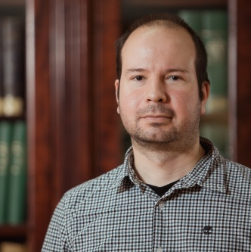
Реизбор у звање научни сарадник
др Дејан Малетић
Београд, 1982.
Факултет за физичку хемију
Факултет за физичку хемију
Физички факултет
Лабораторија за неравнотежне процесе и примену плазме
2001-2008
2008-2009
2010-2018
2008
2020

Slide 3
Реизбор у звање научни сарадник
др Дејан Малетић
Поређене две дијагностичке методе за испитивање атмосферских плазма млазева: брза ICCD камера и LIBS – Laser Induced Breakdown Spectroscopy. Испитивано је простирање хелијумског плазма млаза кроз атмосферу, из електричних мерења је показано да постоји хистерезис ефекат који се појављује приликом смањивања снаге. Такође су уочени пикови на струјном сигналу у негативном полупериоду. Показано је да се помоћу LIP (ласерски индуковане плазме) добијају ужи профили у односу на ICCD технику. Из ICCD снимака се види простирање јонизационог фронта унутар и изван цевчице током целог периода побудног сигнала, док су LIBS техником добијени профили простирања јонизационог фронта изван цевчице. Из слика и профила су израчунате брзине простирања јонизационог фронта 15 km/s (LIP) и 20 km/s (ICCD), ове две вредности су у оквиру грешке мерења. Овим радом је показано да се LIBS техника иако пертурбативна може користити у дијагностици плазма млазева.
Реф: Dejan Maletić, Dean Popović, Nevena Puač, Zoran Lj. Petrović, Slobodan Milošević, (2022), Comparison of laser induced breakdown spectroscopy and fast ICCD imaging for spatial and time resolved measurements of atmospheric pressure helium plasma jet, Plasma Sources Science and Technology, 31(2), 025011–025011. (M21a, IF = 4.434)

Slide 4
Реизбор у звање научни сарадник
др Дејан Малетић
КАТЕГОРИЈА | БРОЈ
М21а | 1
М21 | 2
М22 | 3
М34 | 18
М94 | 1
БРОЈ ЦИТАТА | h-ИНДЕКС
337 | 11
УКУПНО | ОСТВАРЕНО | ПОТРЕБНО
М20+М30+М90 | 51,85 | 16
М11+М12+М21+ М22+М23+М91+ М92+М93 | 39,46 | 6

